Slide 1




CHÀO MỪNG CÁC CON
ĐẾN VỚI TIẾT HỌC
MÔN TOÁN
Notes:
Thiết kế bởi: Hương Thảo - tranthao121004@gmail.com

Slide 2














Khởi động

Slide 3
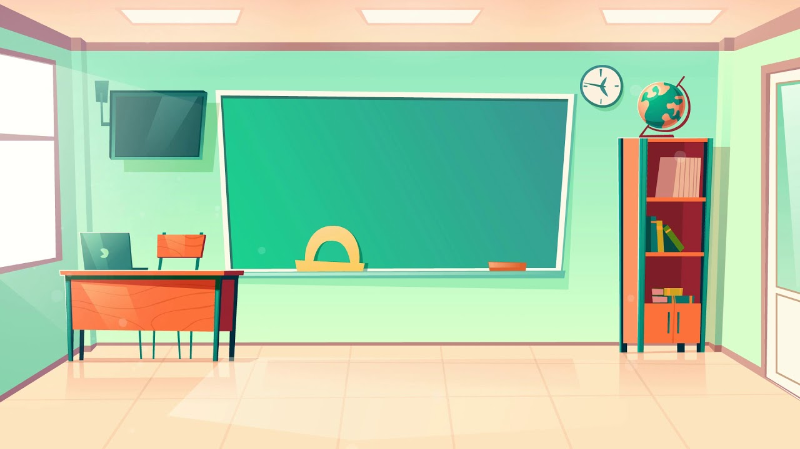

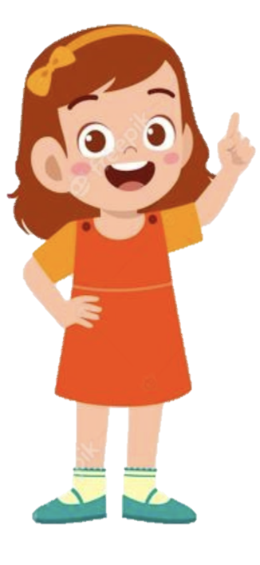



MÌNH CÙNG CHIA SẺ
Tớ có 12 cái kẹo, tớ cho em 7 cái kẹo. Hỏi tớ còn lại mấy cái kẹo.
Các em hãy chia sẻ các tình huống thực tế liên quan đến phép trừ.
Cậu đã tính thế nào?
Đây là bài toán bớt đi nên tớ lấy 12 – 7 = 5
Cậu còn lại 5 cái kẹo.

Slide 4
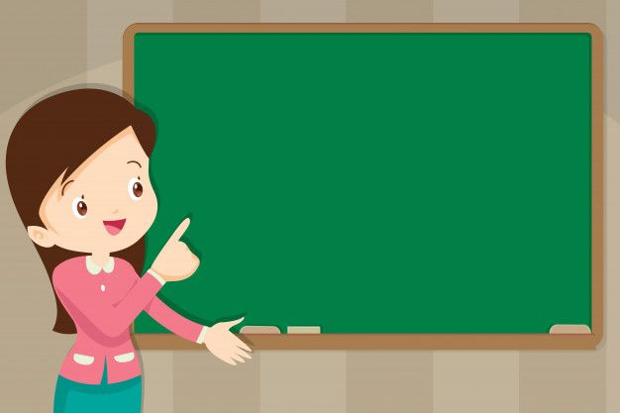
BÀI :LUYỆN TẬP CHUNG
( TIẾT 2 )

Slide 5

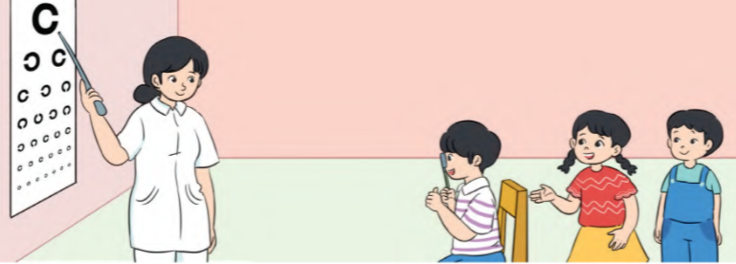
Tính
Lớp 2C có 28 bạn, sau khi được bác sĩ kiểm tra mắt thì có 5 bạn bị cận thị. Hỏi lớp 2C có bao nhiêu bạn không bị cận thị?
5
Lớp 2C có: 28 bạn
Bị cận thị: 5 bạn
Không bị cận thị: bạn
?
Bài giải:
Lớp 2C có số bạn không bị cận thị là:
28 – 5 = 23 (bạn)
Đáp số: 23 bạn không bị cận thị

Slide 6
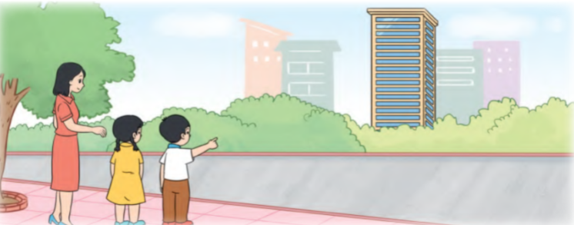
Tính
Trong cùng một tòa nhà, gia đình Khánh ở tầng 15, gia đình Vân ở vị trí thấp hơn gia đình Khánh 4 tầng. Hỏi gia đình Vân ở tầng bao nhiêu?
6
Bài giải:
Gia đình Vân ở tầng số:
15 – 4 = 11
Đáp số: Gia đình Vân ở tầng số 11

Slide 7
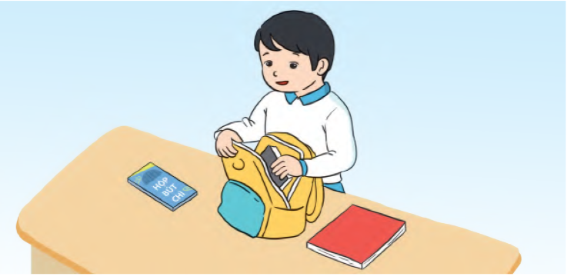
Tính
4
Mẹ mua cho Phú 12 chiếc bút chì, Phú đã dùng hết 6 chiếc. Hỏi Phú còn lại bao nhiêu chiếc bút chì?
Phú có: 12 chiếc bút chì
Đã dùng: 6 chiếc bút chì
Phú còn lại: chiếc bút chì
?

Slide 8
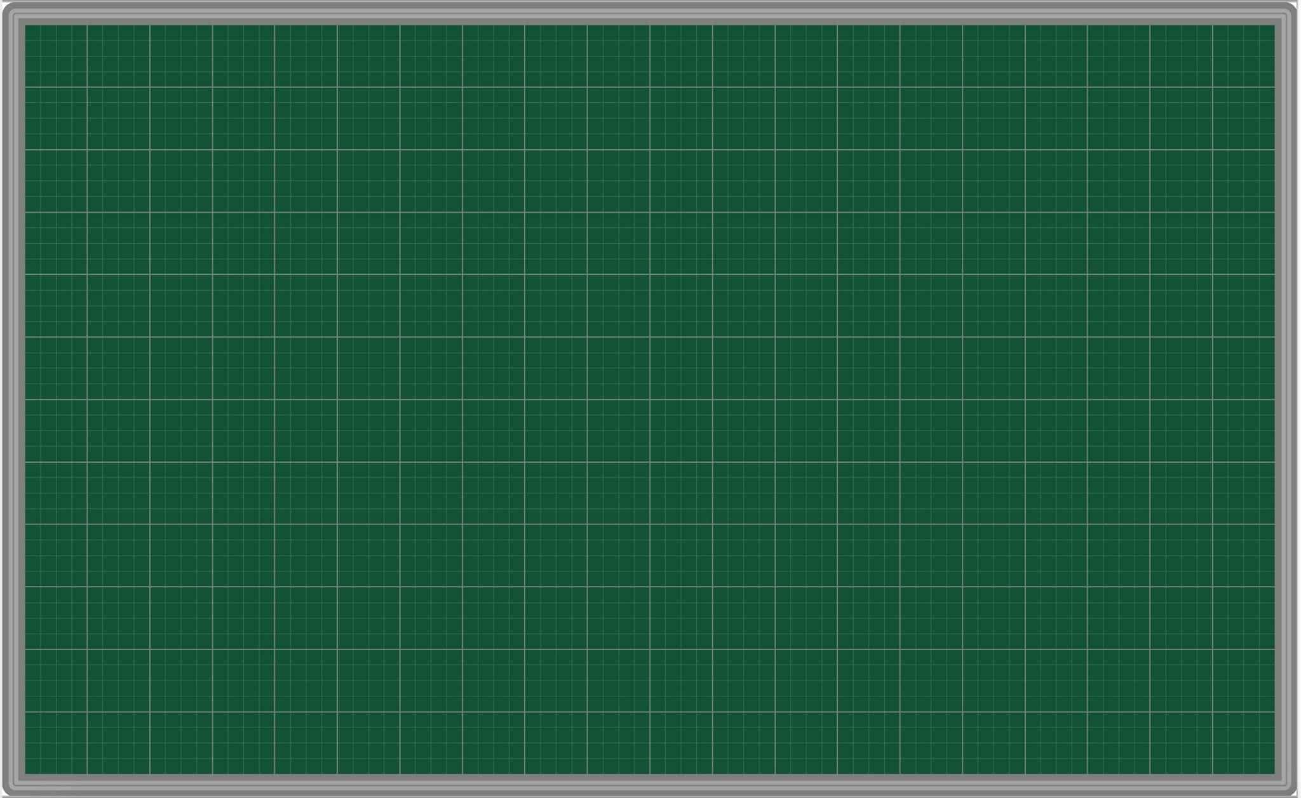
Thứ sáu ngày 12 tháng 11 năm 2021
Toán
Bài: Luyện tập chung (tiết 2 )
3.
Bài giải
Phú còn lại số chiếc bút chì là :
(chiếc)
12 - 6 = 6
Đáp số :
6
chiếc bút chì
Mẹ mua cho Phú 12 chiếc bút chì , Phú đã dùng hết 6 chiếc .
Hỏi Phú còn lại bao nhiêu chiếc bút chì ?

Slide 9

DẶN DÒ
HOÀN THÀNH BÀI 3,4,5
VỞ BÀI TẬP TOÁN
TRANG 43

